Slide 1

Music 사이트 음악을 태우다 낙타

Slide 2
1. 개요 및 중요기능
프로젝트 참가 인원 4명
정다솔,정경일,윤현우,두민호
음원순위, 인기검색어, 최신음원 확인을 위함.
1. 회원가입, 로그인 후 저장된 음원 재생
2. 순위에 있는 음원을 항목별로 분류, 시각화
3. 뉴스토픽 제목으로 실제 지니뮤직 기사와 연동
4. 지니뮤직 검색창을 이용한 실제 정보연동, 표시

Slide 3
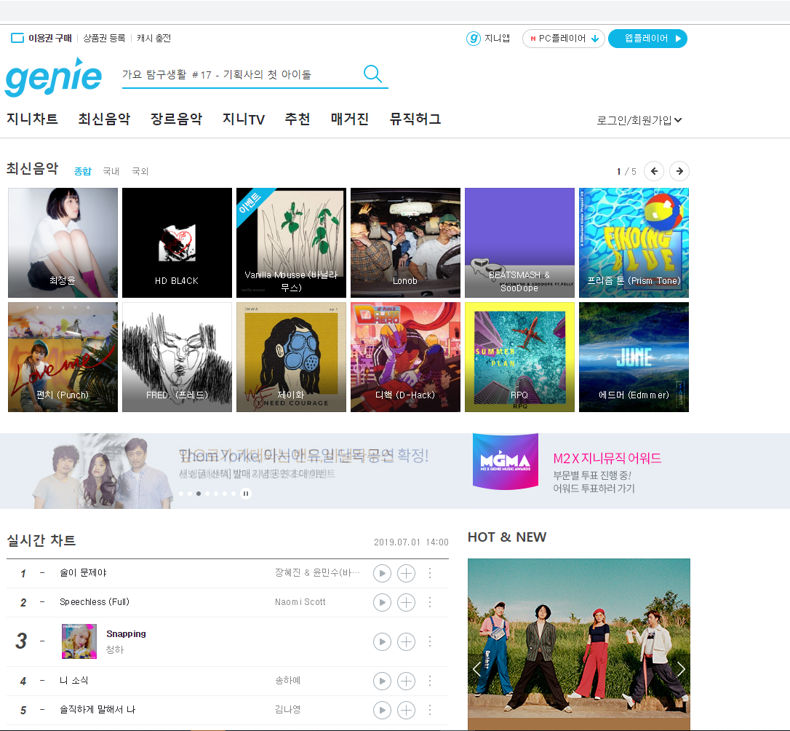
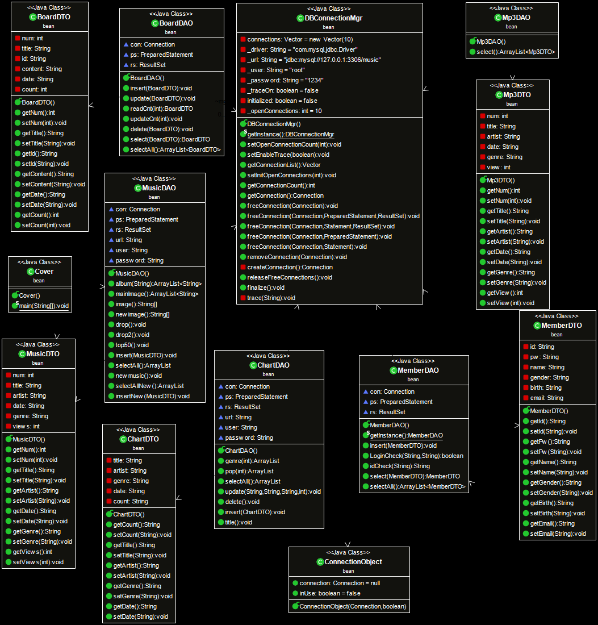
참조 사이트 지니뮤직입니다.
주소는 https://www.genie.co.kr/ 입니다.
코드 다이어그램입니다.

Slide 4
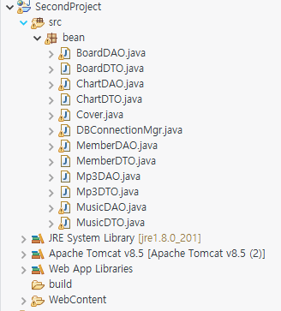
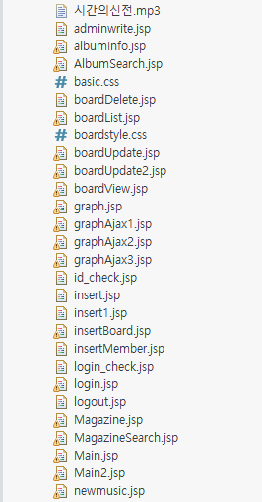
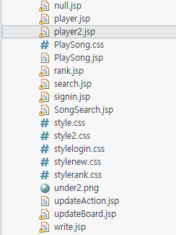
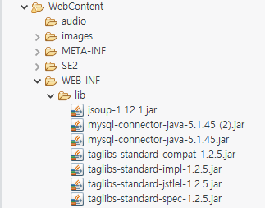

Slide 5
3. 스키마 / 변수설명
board
이름 | 타입 | 제약조건
num | int(10) | PRI Not null
title | Varchar(50) | Not null
id | Varchar(20) | Not null
content | Varchar(255) | Not null
date | Varchar(20) | Not null
count | Int(10) | Not null
board Table / 공지사항 등록, 수정, 삭제에 사용
- num : 게시글 번호 / AUTO INCREAMENT
- title : 게시글 제목
- id : 게시한 ID / 세션 값을 가져와서 사용함
- content : 게시글의 내용
- date : 게시글 등록 혹은 수정시간
- count : 조회수 / 1씩 증가
newmp3
이름 | 타입 | 제약조건
num | int(5) | PRI Not null
title | Varchar(100)
artist | Varchar(100)
newMp3 / 크롤링 된 최신음악 정보
num : 편의상 붙인 음악번호
(값 자체의 의미 없음)
- title : 노래 제목
- artist : 가수 명

Slide 6
3. 스키마 / 변수설명
Member
이름 | 타입 | 제약조건
id | Varchar(20) | PRI Not null
pw | Varchar(20) | Not null
name | Varchar(20) | Not null
gender | Varchar(10)
birth | Varchar(20)
email | Varchar(50)
Member / 회원정보 테이블
- id : 아이디
- pw : 비밀번호(6자 이상) - name : 이름 - gender : male / female - birth : 19930120 형식으로 저장 - email : 입력한 내용과 도메인주소를 합하여 저장
chart
이름 | 타입 | 제약조건
title | Varchar(100)
time | Varchar(100)
genre | Varchar(50)
count | Varchar(10)
Chart / 시각화를 위한 Top200개 노래정보
- title : 제목
- time :재생시간 (ex 3분20초 > 0320) - genre : 장르(발라드,힙합,OST 등 8가지로 나뉨) - count : 총 재생횟수

Slide 7


















4. 개발환경

Slide 8
4. 메뉴 별 흐름도
MemberDTO MemberDAO
Main
login
signUp
Album Search
Mp3DTO Mp3DAO
logOut
boardList
Magazine
search
null
song Search
BoardDTO BoardDAO
play Song
ChartDTO ChartDAO
graph
newMusic
rank
player

Slide 9
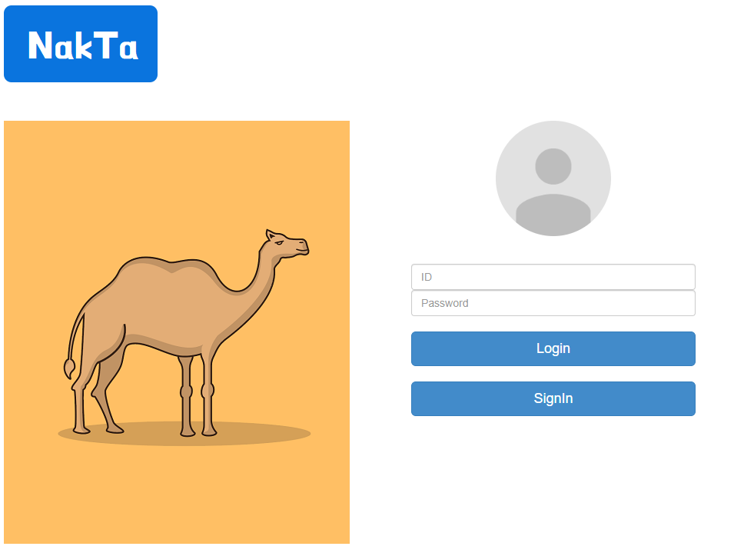
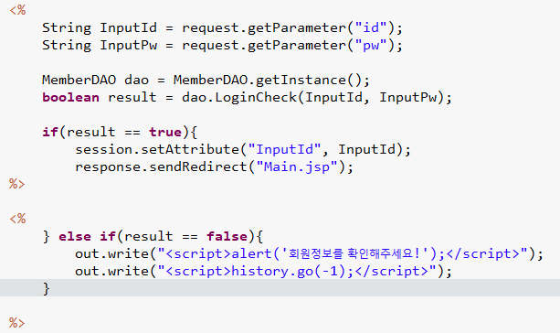
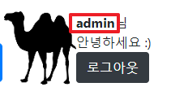
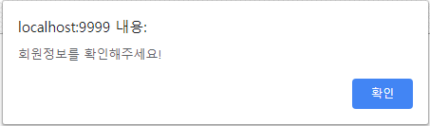
로그인 화면
입력란에 ID / PW 일치확인 후 db에서 데이터를 비교 후 맞으면
> 로그인, (세션에 ID저장)
> 메인으로 화면 이동
(login_check.jsp)
세션ID를 불러와서 사용자가 누구인지 알려줌
회원가입 버튼

Slide 10
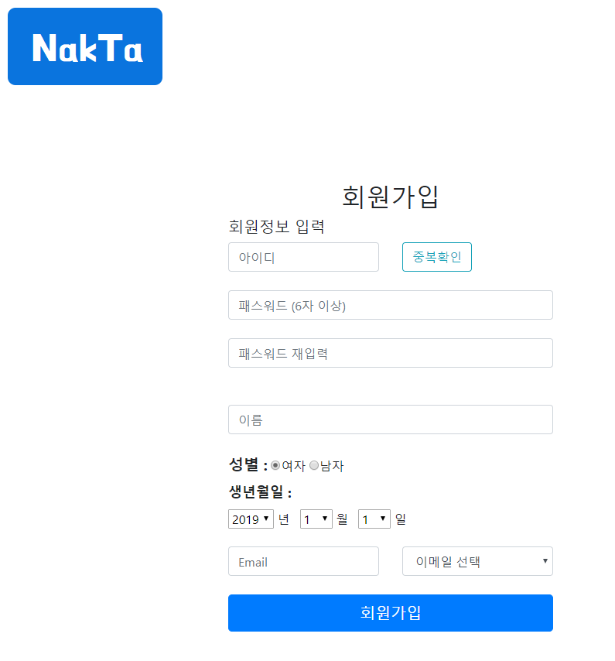
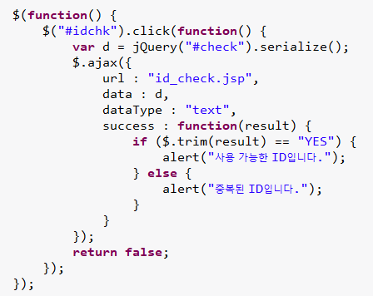
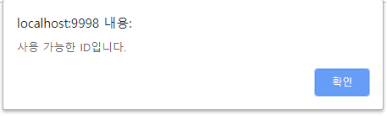
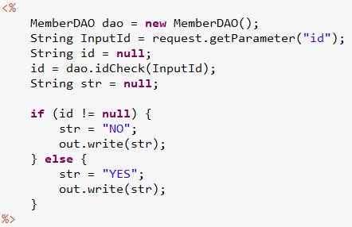
가입시 필요조건
아이디/패스워드/이름이
필수로 들어가야함
아이디/중복체크 ajax 사용
비밀번호는 6글자이상, 확인란도 동일할 경우 아래 경고 div사라짐
③
①
②

Slide 11
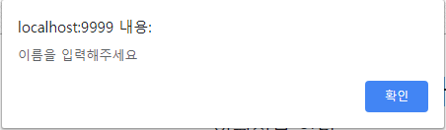
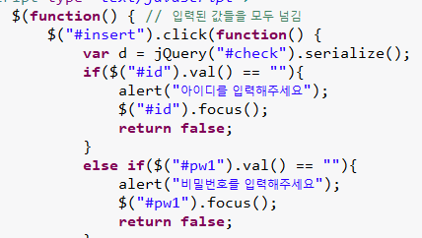
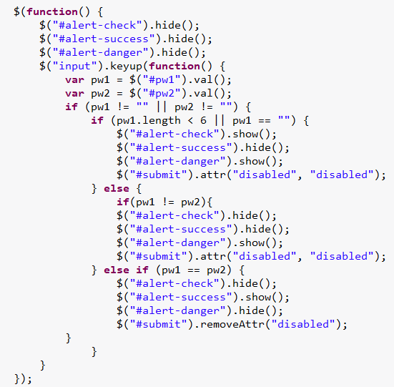
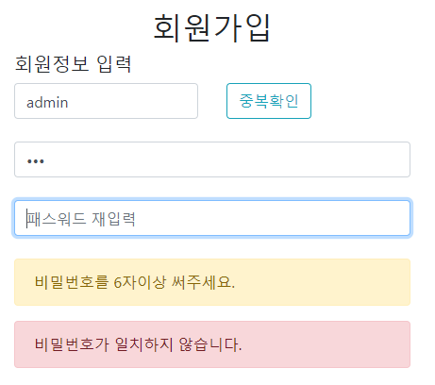
가입시 필요조건
아이디/패스워드/이름이
필수로 들어가야함
아이디/중복체크 ajax 사용
비밀번호는 6글자이상, 확인란도 동일할 경우 아래 경고 div사라짐

Slide 12
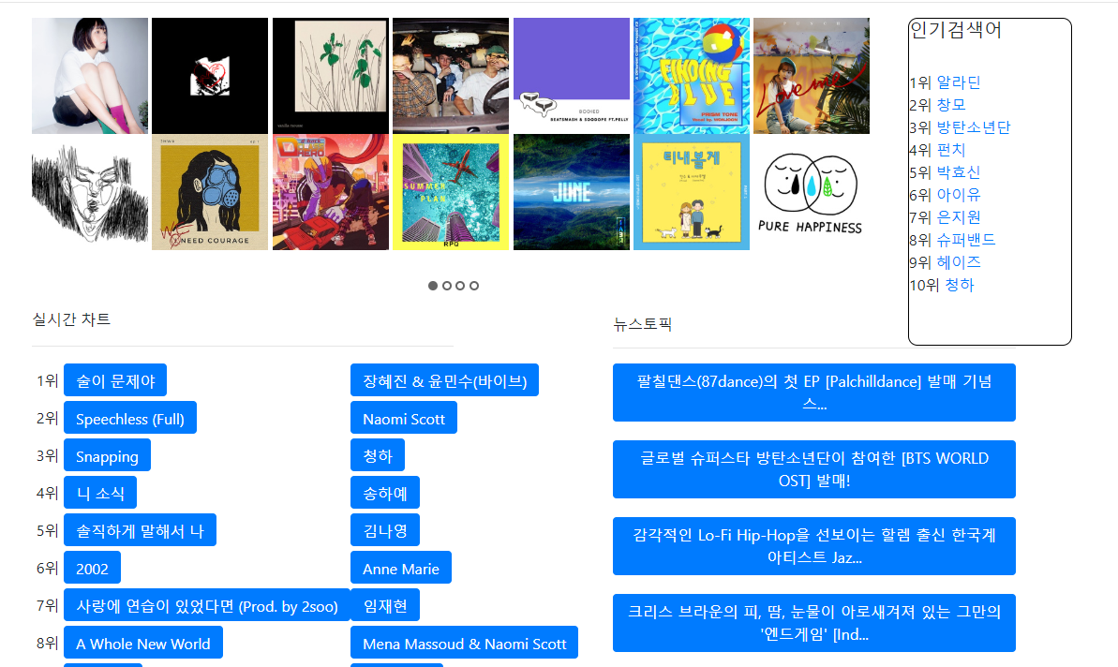
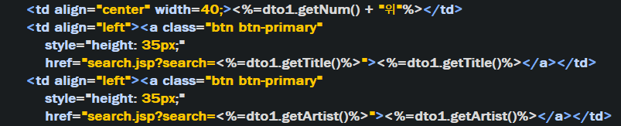
앨범사진 슬라이드
최신음악 순으로 14개씩 앨범사진을 띄움
아래 인덱스 선택 시 양 옆으로 밀리면서 슬라이드전환
크롤링으로 가져온 내용이며 클릭 시 그 값을
가지고 검색

Slide 13
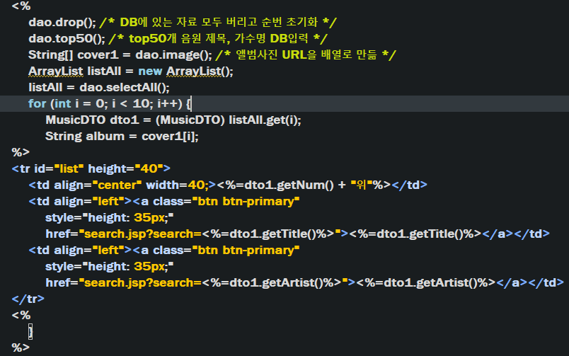
auto_increment 초기화 단계에서 계속 오류가 발생하여 크롤링하기 전 테이블을 삭제하고 새로 생성하기를 반복
메인에서는 상위 10개 정보만 가져와서 나타냄

Slide 14
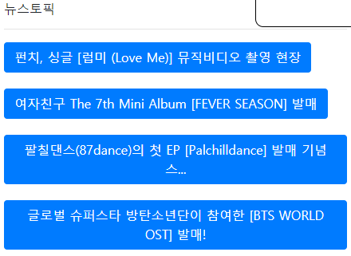
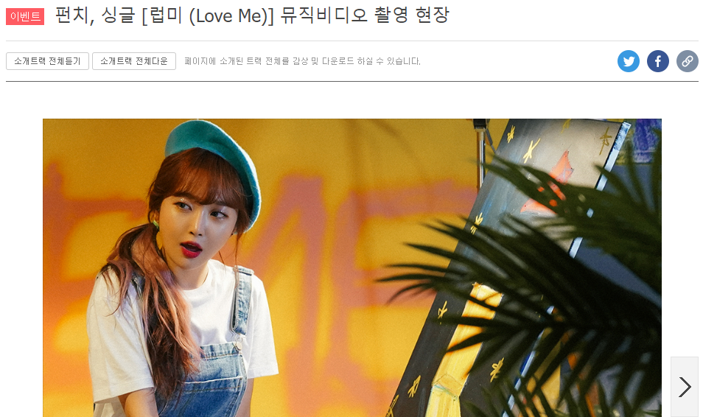
매거진을 크롤링 하여 타이틀만 출력
제목 하이퍼링크에 있는 주소를 크롤링 > 매칭되는 기사로 연결

Slide 15
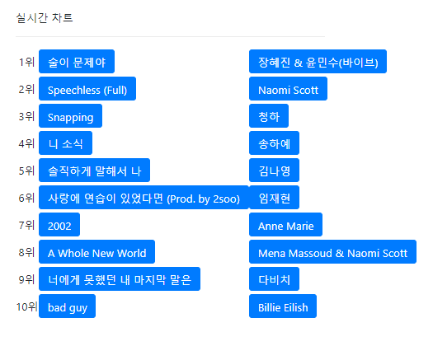
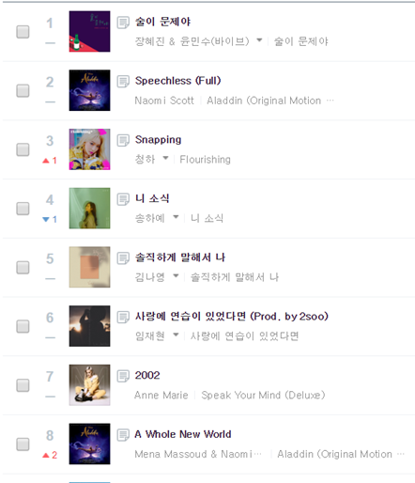
실제 지니 top200 화면
실시간 차트 (https://www.genie.co.kr/chart/top200)에서
10위까지 순위, 제목, 가수 명을 가져옴
각 문자버튼 클릭 시 검색으로 연동

Slide 16
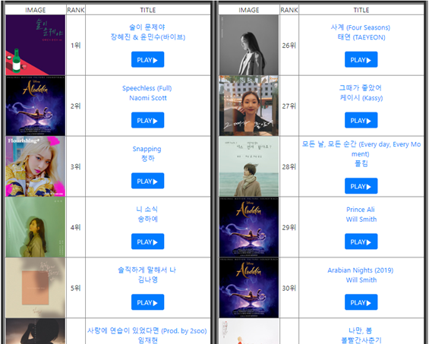
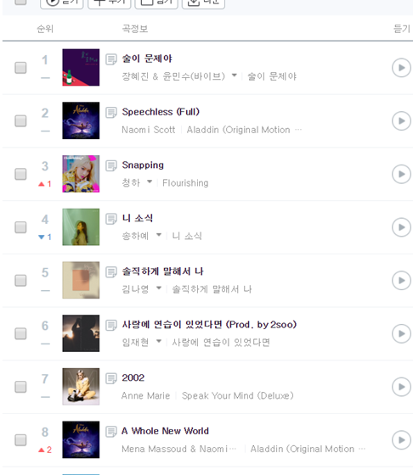
실제 지니 top200 화면
실제 지니 top 200화면
-실시간 차트 1~50위 앨범사진, 순위, 제목, 가수 명을 가져옴
-문자열은 검색으로 연동, play는 음악재생 jsp로 연동

Slide 17
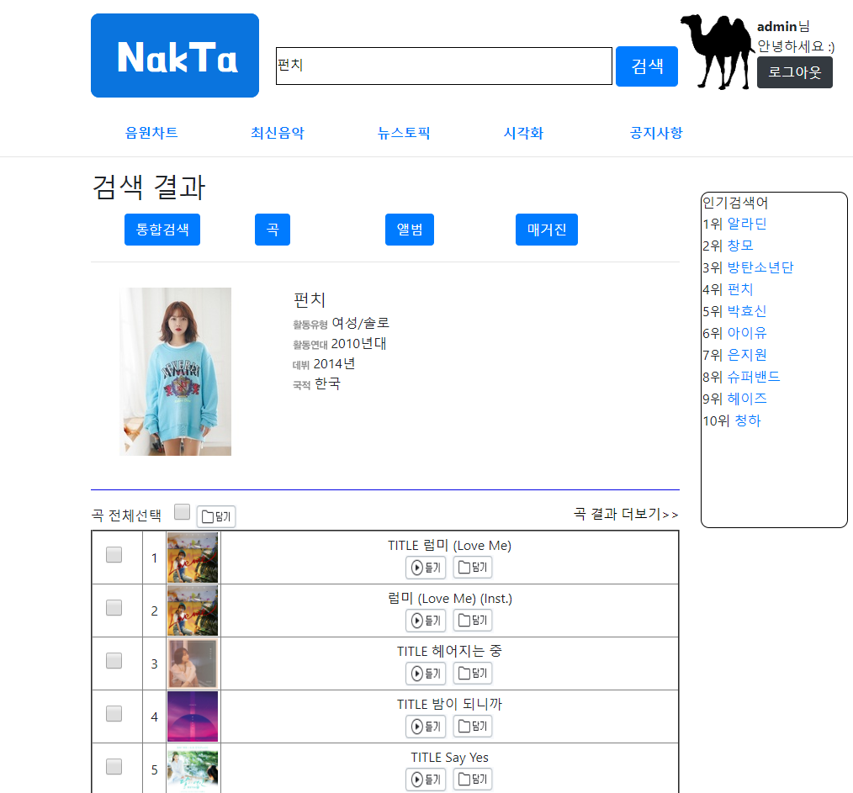
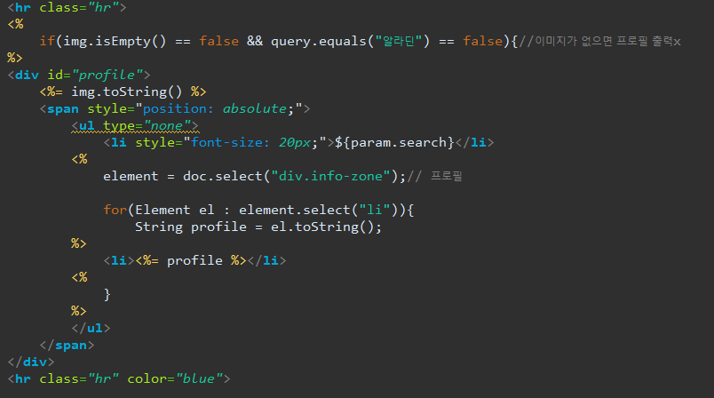
검색을 하면 참조 사이트인 지니에서 크롤링을 합니다.
밑에는 크롤링에 쓰인 코드입니다.

Slide 18
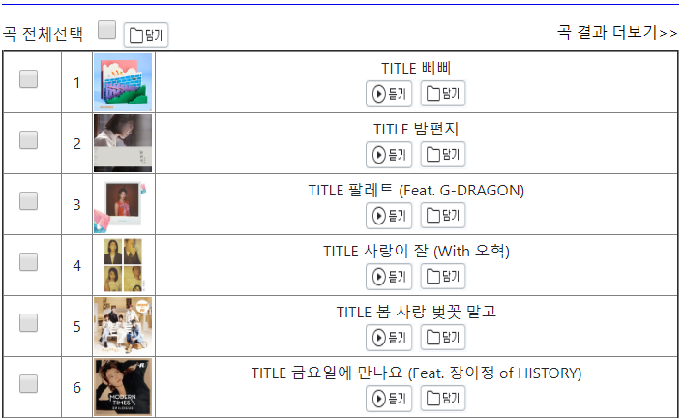
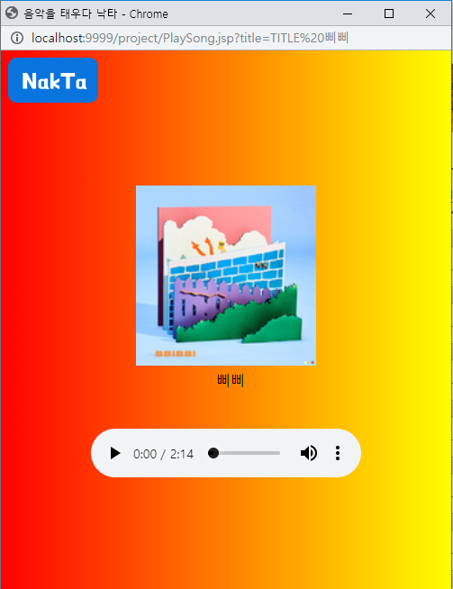
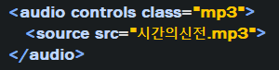
듣기 버튼을 누르면
그 테이블의 팝업창을 출력합니다.
실제 음원은 끌어오지 못하여 저장된 1개 곡으로 모두 재생되도록 설정
검색창에서 제목, 앨범사진을 전달하여 표시함

Slide 19

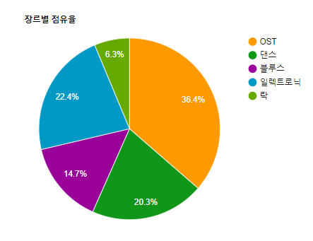
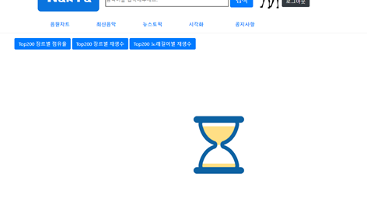
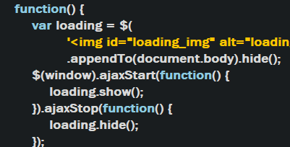
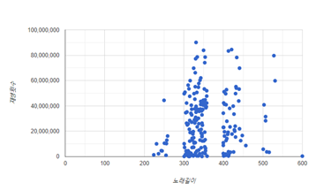
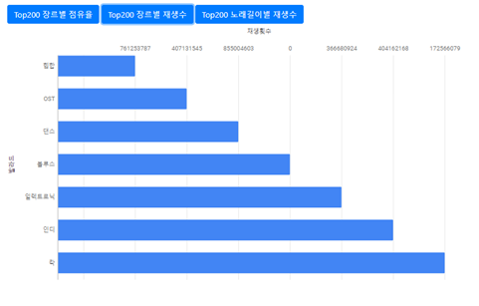
차트 크롤링
Ajax로 top 200개 음악의 장르, 재생시간, 재생횟수 크롤링
구글차트API 사용하여
원/막대그래프, 산점도 그림
-Ajax 실행되는 동안 모래시계 표시됨
장르별 점유율
창이 켜지는 시점부터 ajax가 종료되는 시점(alert)까지
음악길이 별 재생횟수
장르별 재생횟수

Slide 20
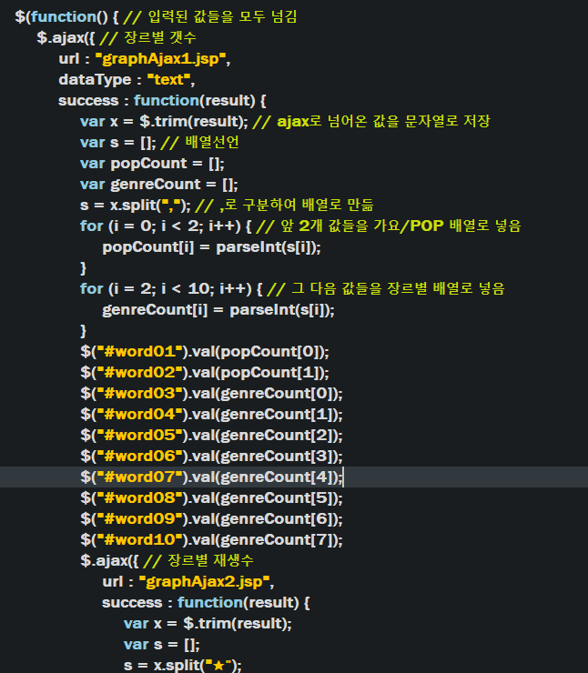
Ajax를 같은 수준으로 나열할 경우 순서가 뒤바뀌는 오류 발생
하여 ajax성공 시 다음 ajax를 실행할 수 있도록 수정
Ajax1 > 200개 곡 개별페이지에서 장르, 재생횟수, 재생시간 등을 가져옴 / 대략 10초 넘게 소요됨
> 장르별 개수를 정리함
Ajax2 > 1번에서 저장된 내용을 막대그래프를 그릴 수 있게끔 배열로 만듦
Ajax3 > 1번에서 저장된 내용을 산점도를 그릴 수 있게끔 배열로 만듦

Slide 21
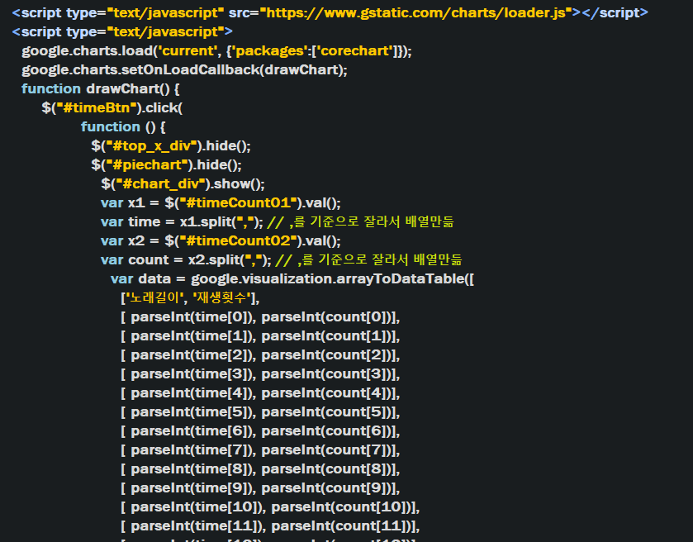
원그래프, 막대그래프는 입력요소가 적었지만 산점도는 모든 값을 입력해주어야 했음
배열의 형태로 넣을 수 없기에
200개 배열의 표현식을 복/붙 하여 모두 적어 줌

Slide 22
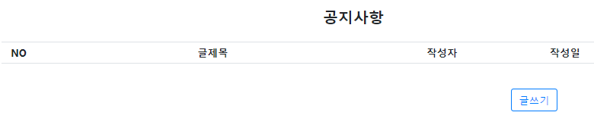
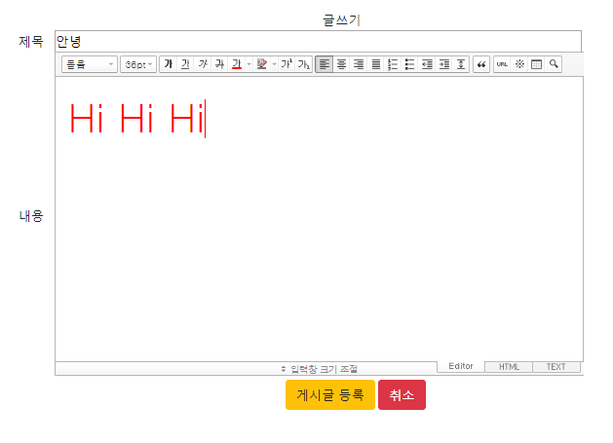
Admin (관리자)계정으로 로그인 했을 경우에만
글쓰기 내용 표시됨
내용 기재 란은 스마트 에디터 적용

Slide 23
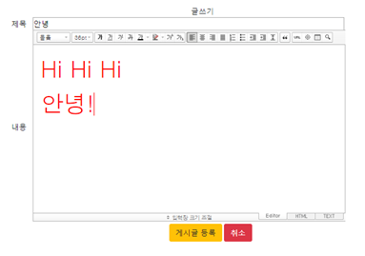
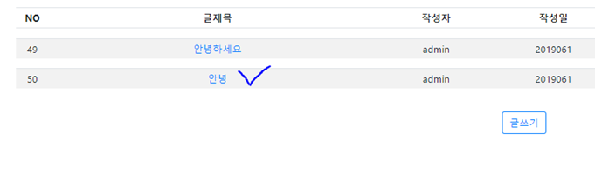
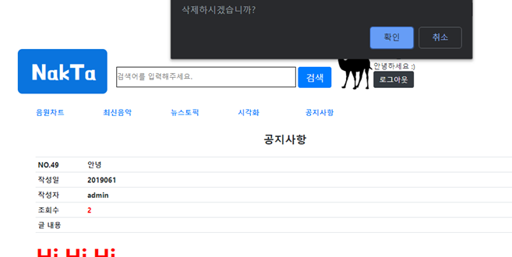
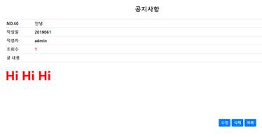
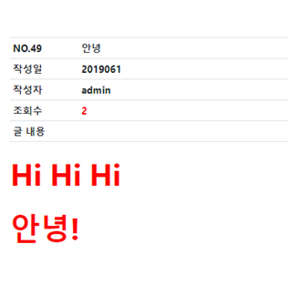
게시글 수정
게시글 목록
게시글 목록
게시글 확인
게시글 수정

Slide 24
정다솔
1차 때 보다는 많은 것을 할 수 있어서 좋았지만 그래도 더 많은 것을 하지 못해서 좀 많이 아쉬웠습니다. 그래도 새롭고 많은 기술들을 배워가며 프로젝트를 진행하다 보니 재미있었습니다. 이것을 발판으로 삼아 3차 때는 더 많은 기능을 구현해보고 싶습니다.
윤현우
1차 때 보다 많은 것을 배웠고, 프로젝트를 진행하면서 여러가지 난관에 부딪혔지만 도움을 받아 해결해 나갔습니다. 이번 프로젝트에서는 다음 프로젝트를 잘 하기 위한 발판으로 삼아서 부족한 부분을 많이 채울 수 있다고 생각하였습니다.
정경일
다른 조 보다 1명이 많은 상태에서 시작했고 앞 2주동안은 거의 진전이 없다 싶었다.
개인적인 생각이지만 앞서 배운 것들을 뒤에 나온 내용이 덮는? 느낌이었다.
(이 내용을 좀 더 빨리 알려주셨더라면.. 이란 생각이 많이 들었다.)
그래도 막판에 몰아치듯이 노력하여서 어느정도 구현한 것 같아 뿌듯하다.3차로 가자 !!
두민호
처음에는 자바보다 문법이 허술하고 쉽다고 해서
쉬울 줄 알았으나 문법이 허술한 만큼 디버깅이 어려웠고
프로젝트 기간 중에 예비군을 가게 되어서 돌아왔을 때 진도를 못 따라가고
1주일간 시간을 소비한 게 많이 아쉽습니다.
프로젝트의 대부분의 기능을 정경일형이 해주셨는데 많이 미안하고
다음 프로젝트에선 좀더 좋은 결과물을 내고 싶습니다.

